Slide 1
明治安田生命 川越支社
進発研修大会
販売力向上研修
－スライド－
2026,4,3
ｋ‘ｓらぼ株式会社
当コンテンツは、著作権法上の保護を受けています。許諾を得ずに、当コンテンツの一部または全部を無断で複写・複製・転載することは禁じられております。 © 2026 k’sらぼ株式会社
本資料は、個人の見解をまとめたものとなっています。参考にさせていただいたサイトはリンク等を掲載しております。また、当社のコンテンツ・情報につきまして、可能な限り正確な情報を掲載するよう努めておりますが、 必ずしもそれらの正確性や安全性等を保証するものではありません。誤情報が入り込んだり、情報が古くなっていることもございます。万が一、当社に掲載された内容によって発生したトラブルや損害等の一切の責任を負いかねます。 あらかじめご了承くださいますようお願いいたします。お問い合わせ等は下記URLまでご照会ください（https://labo-ks.co.jp/）

Slide 2

目次
本日の次第
  日本生命が実額給付型の新商品「ぴたほ」を発売！ 最新の医療事情を踏まえ、当社の優位性の再確認から新規主力拡販へ！
    （１）今医療事情の現状、入院したらいくら必要ですか？
    （２）日本生命が実額給付型の新商品「ぴたほ」を紹介！
    （３）明治安田生命のベストスタイルと比較したときのポイント
    （４）結論、これをつかう！
  今積み立てマーケットが過熱！ 長期運用年金を含め明治安田生命のポジションを知る！
    （１）今の積み立てマーケットの現状
    （２）大手各社の主な個人年金比較から、結局どこがいいの？
    （３）主要各社の一時払養老・終身の各利率比較
    、、、から結局どこがいいの？
    （４）結論、これをつかう！
https://labo-ks.co.jp/kawagoe20250403/

Slide 3
3
Ⅰ.「ぴたほ」に負けない！
医療事情を踏まえた当社の優位性を訴求！
質問
入院したら、いくら必要かご存じですか？

Slide 4
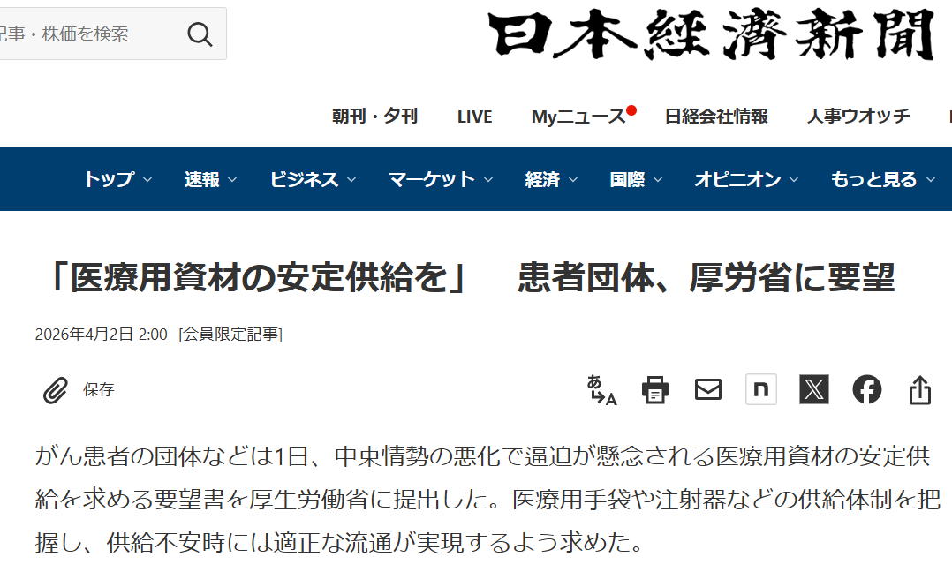
Ⅰ．「ぴたほ」に負けない！医療事情を踏まえた当社の優位性を訴求！
③ 約10％
3
4
（１）今の医療事情の現状（2026）
３．診療報酬点数（本体）の高騰
１．退院患者の平均在院日数（病院）
令和8年度診療報酬改定に際し、インフレ下における賃金・物価上昇への 対応として、純粋に財源を上乗せした結果、異例の3.09％増加となった。
① 約8割
令和5年9月中の
全国の退院患者について、
在院日数の平均である
平均在院日数を施設別
にみると、
「病院」29.3日、
「一般診療所」14.2日
となっている。
（改定率:％）
（改定率累計:％）
（日）
2008年から、
約10 ％ 増加！
③ %
入院日数は
短期化
異例（30年ぶり）の
3.09％増！
参考
退院後に通院を継続
する患者数は約8割
※参考🔗
① 割
参考）日本医師会のニュースポータルサイト（日本医師会）：https://www.med.or.jp/nichiionline/article/012551.html
参考）令和５年（２０２３）患者調査の概況（厚労省）：https://www.mhlw.go.jp/toukei/saikin/hw/kanja/23/index.html
４．中東不安により医療界への影響（参考：TBSニュース🔗、日経🔗）
２．入院時の自己負担額の高騰
石油由来の医療物資の不足リスク: 中東地域は原油の主要供給源であり、紛争の長期化による原油価格の高騰や供給不足が懸念されています。これにより、 プラスチックを原料とする注射器、透析用チューブ、点滴バッグなどの医療用容器や、医療機器の製造・供給に影響が出る恐れがあります。
物流・仕入れの混乱: 医療資材の輸送ルートが脅かされ、医療現場で発注しても半分以下しか届かないなど、仕入れが滞る事例が発生しています。
ヘリウム供給の不安: MRIの冷却に使用されるヘリウムは、中東（カタール）とアメリカで世界の約8割を生産しており、中東の不安定化により医療機関でのMR検査（MRI)が制限される懸念があります。
入院をした方の約3割が、20万円以上の費用を入院時に自己負担している状況。
④ 通院
入院時の自己負担額
効率化の強制： 病院側はコスト削減のため、より「回転率」を 上げようとします。つまり、「入院期間をさらに短くし、処置が終わればすぐに 通院 へ切り替える」という流れが加速します。
入院時の自己負担額は、
33.3%が20万円以上負担
%
④
② 33.3％
参考）生命保険文化センター「2025（令和7）年度生活保障に関する調査〈速報版）：https://www.jili.or.jp/files/research/chousa/pdf/r7/seikatuhoshouchousa_2025sokuhouban.pdf
当資料の結論
入院は短期化も医療費は高騰は進む！

Slide 5
5
Ⅰ．冬場に気をつける病気！？循環器系でしょ★
journal
（１）-2．判明！高額療養費制度見直しの内容
政府の「高額療養費制度」の見直し案が、2025年12月24日に固まりました。1カ月の自己負担の上限額を2027年8月までに今より4～38%引き上げる内容で、現役世代らの保険料負担の圧縮効果は累計1600億円ほどとなります。この内容は、石破茂前政権時代の当初案から半減する内容であり、結果として患者団体への配慮等で改革は大きくしぼんだといえます。今日はそんな、高額療養費制度の見直し案にご紹介します！
高額療養費制度見直しの内容（2025年12月24日ver／70歳未満、月額、世帯単位）
（単位：円）
年収 | 現行 | 2026年8月～ | 2027年8月～
 |  |  |  | 引き上げ率 | 月をまたいだ場合
1650万円 | 252,600 +1% | 270,300 +1% | 342,000+1% | 135% | 約68.40万円～
1410万円 |  |  | 303,000+1% | 120% | 約60.60万円～
1160万円 |  |  | 270,300+1% | 107% | 約54.06万円～
1040万円 | 167,400 +1% | 179,100 +1% | 209,400+1% | 125% | 約41.88万円～
950万円 |  |  | 194,400+1% | 116% | 約38.88万円～
770万円 |  |  | 179,100+1% | 107% | 約35.82万円～
650万円 | 80,100 +1% | 85,800 +1% | 110,400+1% | 138% | 約22.08万円～
510万円 |  |  | 98,100+1% | 122% | 約19.62万円～
370万円 |  |  | 85,800+1% | 107% | 約17.16万円～
260万円 | 57,600 +1% | 61,500 +1% | 69,600+1% | 121% | 約13.92万円～
200万円 |  |  | 65,400+1% | 114% | 約13.08万円～
～200万円以下 |  |  | 61,500+1% | 107% | 約12.30万円～
月をまたいだ場合
約68.40万円～
約60.60万円～
約54.06万円～
約41.88万円～
約38.88万円～
約35.82万円～
約22.08万円～
約19.62万円～
約17.16万円～
約13.92万円～
約13.08万円～
約12.30万円～
自助努力が肝要！
参考・引用）日本経済新聞： https://www.nikkei.com/paper/article/?b=20251225&ng=DGKKZO93435320U5A221C2EP0000

Slide 6

journal
（参考）「ホルムズ海峡の事実上封鎖」のニュースについて、その影響と私たちの活動に必要な視点を考える！
概要
ホルムズ海峡が事実上封鎖との報道
世界の石油の約20％が通る重要ルート
原油価格上昇の可能性
インフレがやってくる！？
影響
エネルギー価格の急騰： 原油・LNGの供給不安により、ガソリン代、電気・ガス料金が直ちに上昇する懸念。
物価上昇（インフレ）： 物流コスト増と資源高により、生活必需品全般の値上がりが加速。
マーケットの変動 ： 地政学リスクによる株価の下落や、為替（円安・円高両面）の乱高下。
（参考）
ホルムズ海峡
通過・日本の
輸入物資
ポートフォリオ
お客さま
心理
物資カテゴリ | 依存度（海峡通過率） | 主な調達先（国） | 用途・影響範囲
原油 | 94% | UAE(43%)、サウジアラビア(39%)、クウェート(6%) | ガソリン、灯油、プラスチック原料、火力発電
LNG (天然ガス) | 約10〜20% | カタール、UAE | 都市ガス、火力発電（電力供給の柱）
石油製品 | 一部 | サウジアラビアなど | 航空燃料、軽油、化学製品
インフレは、私たちが持っている
「お金の価値」を実質的に目減りさせます！
将来が不安
貯金だけで大丈夫？
お金の価値が下がるかも？
結論
地政学リスクという荒波の中で、
お客さまの『生活の防波堤』になる！
No | 行先例 | 話法例 | ポイント
1 | 「インフレ対策」の必要性を説く（新規・追加提案） | 物価上昇は、私たちが持っている「お金の価値」を実質的に目減りさせます。今の保障額や貯蓄額で、将来の生活を維持できるか再確認しませんか？ | 預貯金だけでなく、物価高に強い資産形成 （変額・外貨等）の分散投資を提案する。
2 | 「既契約者への 安心フォロー」の徹底 | ニュースをご覧になって、運用商品などの状況を心配されていませんか？ こういう時こそ、長期的な視点での振り返りが大切です | 運用状況の報告（アフターフォロー）を口実に接点を持ち、信頼関係を深める。
3 | 「法人の事業継続リスク」 へのアプローチ | エネルギーコストの上昇は、御社の利益を圧迫するリスクになります。キャッシュフローの確保や、万が一の際の資金繰り対策を再点検しましょう | 「コスト増による資金繰り悪化」への即応性と、中長期的な「出口戦略」の再確認。
地政学リスクという荒波の中で、お客さまの「生活の防波堤」になることが重要です！
情勢が不安定な時、お客さまが求めているのは「数字上の得」だけではなく、プロによる「安心感の提供」です！市場やニュースに一喜一憂するのではなく、「万が一の保障を盤石にすること」と「インフレから資産を守る準備をすること」という、生命保険が持つ本来の価値を伝える絶好の機会です。
「ニュースを見て心配になり、ご連絡しました」という一本の電話が、お客さまにとって最大の安心材料になります！今日一日は、まずお客様に寄り添うことから始めましょう。
皆さんの保障や積み立ては、
インフレに対応した商品ですか！？
ﾘｰﾀﾞｰ
の視点
参考）資源エネルギー庁「エネ百科」原油輸入の中東依存度の推移（外部サイト）：https://www.ene100.jp/zumen/1-2-5

Slide 7
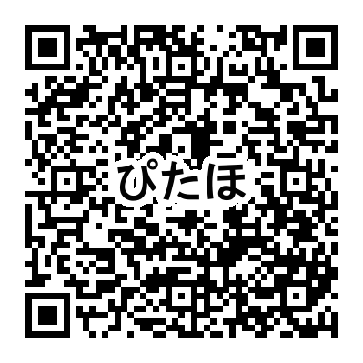
Ⅰ．「ぴたほ」に負けない！医療事情を踏まえた当社の優位性を訴求！
4
7
（２）ニッセイみらいのカタチ「治療サポート保険“ぴたほ”」のニュースリリースを紹介！１／２
この商品は、従来の医療保険のスタンダードであった「入院1日につき〇〇円」という考え方から、「実際の治療費（診療報酬点数）に連動する」という実態重視の設計へと大きくシフトした戦略的な商品です。
また、従来の先進医療に加え、新たに「患者申出療養」を保障するとともに、発症時から退院後までをサポートするサービスを提供することで、商品・サービス一体でお客様に安心してより良い治療を受けていただけるよう後押しします。（原文要約）
当商品のニュース
リリースはコチラ⇒
❶．主な特長
（１）定額の給付金に加え、診療報酬点数に連動する給付金で治療内容等に応じて保障します。
  「かかった医療費（点数）」に比例して給付金が決まるため、治療内容に応じた過不足のない備えが可能です。
（２）所定の先進医療の保障に加え、患者申出療養も保障します。
  先進医療だけでなく、高額になりがちな「患者申出療養」までカバーしています。
  （３）発症時から退院後までのお悩みをサポートするサービスをご利用いただけます。
  通常の医療保障はもちろん、3つの付帯サービスで、発症時（➡ベストドクターズ・サービス）から、退院後（➡CURON）、公的・私的保険全般（➡治療サポートコンシェルジュ）をサポートします。
（１）定額の給付金に加え、診療報酬点数に連動する給付金で治療内容等に応じて保障します。
  「かかった医療費（点数）」に比例して給付金が決まるため、治療内容に応じた過不足のない備えが可能です。
（２）所定の先進医療の保障に加え、患者申出療養も保障します。
  先進医療だけでなく、高額になりがちな「患者申出療養」までカバーしています。
  （３）発症時から退院後までのお悩みをサポートするサービスをご利用いただけます。
  通常の医療保障はもちろん、3つの付帯サービスで、発症時（➡ベストドクターズ・サービス）から、退院後（➡CURON）、公的・私的保険全般（➡治療サポートコンシェルジュ）をサポートします。
給付型 ： 点数比例給付3円型
入院定額給付金額：10万円
先進医療・患者申出療養給付あり型
保険期間：10年月払口座・クレジットカード料率
払込方法： 月払・口座振替扱
免除特約： 保険料払込免除特約：付加なし
❷．契約年齢範囲、取扱金額、保険期間
契約年齢 | 男性 | 女性
20歳 | 2,362円 | 3,191円
30歳 | 2,774円 | 3,982円
40歳 | 3,781円 | 3,959円
50歳 | 6,163円 | 5,068円
項目 | 基本内容
契約年齢範囲 | 3～80歳
保険期間 | 5年～終身
保険料払込期間 | 全期払・短期払
項目 | 基本内容
保険料払込回数 | 月払・年払
解約払戻金 | なし
付加可能な給付特約 | 保険料払込免除特約
給付金名称 | ポイント・コンセプト | こんなとき使える | サービス内容
CURON | ビデオ通話で簡単に医師と繋がるオンライン診療サービスです。 | 定期的な通院や薬の受取りをしたいが、忙しくてなかなか時間が取れない 待合室等での感染リスクが心配 | オンライン診療サービス curon(クロン)のサービス利用料1回あたり330円が同一年度に3回まで無料でご利用いただけます。
ベストドクターズ・サービス | セカンドオピニオンサービス | 主治医以外の意見も聞いてみたい 自分が納得できる治療法を知りたい 名医に相談したくても遠すぎていけない すぐに名医のいる病院を調べたい | 優秀な専門医(Best Doctors in Japan) の中から治療やセカンドオピニオンの取得に適した日本の医師等を無料でご紹介します。
治療サポートコンシェルジュ | 入院・手術に関する様々なお困りごとにコンシェルジュがアドバイスや最適なサービスをご案内します。 | 入院・手術が確定した時に受けられる公的医療保険制度を知りたい 入院が決まったが、身の回りのことや入院中の家事・家族の食事等が心配 | FP資格を持つオペレーターがお電話にてご相談をお受けします。 お客様の状況に応じて4つのサービス・各種優待などもご案内いたします。
❹．
付帯サービス
／❶主な特徴の（３）

Slide 8

Ⅰ．「ぴたほ」に負けない！医療事情を踏まえた当社の優位性を訴求！
5
8
（２）ニッセイみらいのカタチ「治療サポート保険“ぴたほ”」のニュースリリースを紹介！２／２
❺．保障内容
参考）新商品ニッセイみらいのカタチ「治療サポート保険“ぴたほ”」の発売について（日本生命）：https://www.nissay.co.jp/sites/default/files/assets/news/files/20260304.pdf
給付金名称 |  | 支払事由 | 支払額 | 支払限度
入院治療給付金 |  | 所定の入院をし、公的医療保険制度における保険給付の対象となり診療報酬点数が算定されたとき | 入院中の療養にかかる診療報酬点数 × 1円・2円・3円* | 〔1回の入院〕 1円型 ：30万円 2円型 ：60万円 3円型 ：90万円 〔通算〕 600万円
入院定額給付金 |  | 所定の入院で入院日数が1日、30日、60日、90日の各日数に達したとき | 入院定額給付金額（1〜10万円） | 〔通算〕100回
外来 手術給付金 | 点数 比例給付 | 入院を伴わない所定の手術を受け、公的医療保険制度における保険給付の対象となり診療報酬点数が算定されたとき | 外来の療養にかかる診療報酬点数 × 1円・2円・3円* | 〔1回の手術〕 10万円 〔通算〕 30回
 | 定額給付 | 入院を伴わない所定の手術を受けたとき | 5,000円 | 〔1回の手術〕 － 〔通算〕 30回
先進医療・患者申出療養 給付金 |  | 所定の先進医療、または患者申出療養による療養を受けたとき | 先進医療、または患者申出療養にかかる技術料相当額 | 〔通算〕 2,000万円
先進医療・患者申出療養 サポート給付金 |  | 先進医療・患者申出療養給付金が支払われるとき | 20万円（ただし、先進医療または患者申出療養にかかる技術料と同額が上限） | 一連の先進医療または患者申出療養による療養について1回限り
わからないからこその実額給付タイプ
❻．（参考）他社の類似保障等との比較※当社の視点による見解です。
比較の視点 | 日本生命 | 明治安田生命 | 朝日生命
退院後の通院の保障は？ |  |  | ある ※無配当通院保障特約で日額保障（5000円等）
がんの未承認・適応外薬の 保障は？（通算最大） |  |  | 50／100万×最大30回（⇒最大3000万円）（がん自由診療特約）
セカンドオピニオンサービスは？ |  |  | T-PEC社（ドクターオブドクターズ）※使用する場合、病気に制限がない他

Slide 9

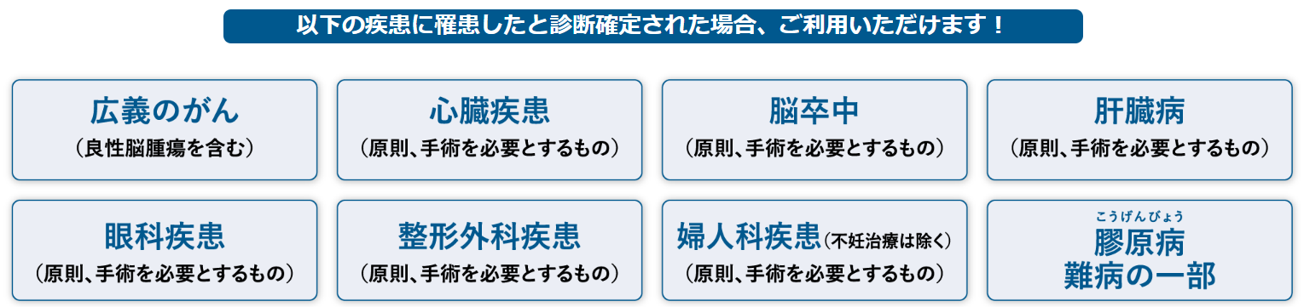
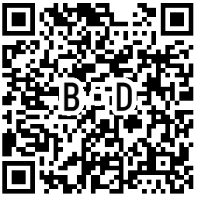
利用できる病気が
限定されている
Ⅰ．「ぴたほ」に負けない！医療事情を踏まえた当社の優位性を訴求！
6
9
（３）セカンドオピニオンサービス比較
① ベストドクターズ社のセカンドオピニオンサービス
②．T-PEC社 ドクターオブドクターズネットワーク利用者（相談･紹介･手配）主な病名50（2002年4月～2025年3月）
総利用件数は、445,295件※2024年3月（前年差 31,156件／1日85件の利用）
特に、利用件数が一番多い乳がんは、前年1,947件の利用※2024年4月〜2025年3月）
18／50
⑤
18 ／50
※参考）ティーペック株式会社ホームページ：https://www.t-pec.co.jp/contents/statistics/dddata2/

Slide 10
Ⅰ．「ぴたほ」に負けない！医療事情を踏まえた当社の優位性を訴求！
10
（３）セカンドオピニオンサービス比較
③ ベストドクターズ社とT‐PEC社のセカンドオピニオンサービスの違い
比較項目 | ベストドクターズ／日本生命 | T-PEC (ドクターオブドクターズ)／明治安田
主なサービス内容 | 医師の情報提供 セカンドオピニオン取得支援 | 24時間年中無休の電話健康相談、セカンドオピニオン取得支援、専門医療機関への受診手配・予約代行
対象疾患 | 重篤な疾病などに制限 （がん、心疾患、脳血管疾患、肝臓病等）に特化 | 日常の健康不安から重篤な病気まで、生涯にわたる幅広い相談に対応
利用のしやすさ | 「確定診断」が原則必要 | 「疑い」や「悩み」の段階から、24時間体制で専門スタッフが対応
セカンドオピニオン 実績 | 非公開 | 年間 30,000件以上 (ｾｶﾝﾄﾞｵﾋﾟﾆｵﾝ提供/受診手配)
健康相談実績 | 健康相談窓口は原則なし | 年間 100万件以上 (電話相談合算)
ネットワーク 医療機関数 | 非公開（推計1,000〜1,500施設） | 約3,400施設 (ｾｶﾝﾄﾞｵﾋﾟﾆｵﾝ提供・受診手配先)
「24時間365日」の 安心感と即時性 | ベストドクターズは「医師の紹介（情報提供）」に特化しており、 日常的な健康相談や夜間の緊急対応という機能はない。 | 夜中の急な発熱や子供の体調不良など、病名がつく前の「困った」に、看護師や保健師が24時間体制で即座にアドバイスを行う。
受診まで「手配」 する実行力 | あくまで「医師の情報提供」や「セカンドオピニオン取得の支援」が主であり、入院・転院の斡旋や具体的な受診予約は原則として利用者が行う必要がある。 | 単なる紹介にとどまらず、必要に応じて専門医療機関への受診手配・予約代行まで行う（受診手配サービス）。
24時間年中無休の電話健康相談、セカンドオピニオン取得支援、専門医療機関への受診手配・予約代行
日常の健康不安から重篤な病気まで、生涯にわたる幅広い相談に対応
「疑い」や「悩み」の段階から、24時間体制で専門スタッフが対応
年間 30,000件以上 (ｾｶﾝﾄﾞｵﾋﾟﾆｵﾝ提供/受診手配)
年間 100万件以上 (電話相談合算)
約3,400施設 (ｾｶﾝﾄﾞｵﾋﾟﾆｵﾝ提供・受診手配先)
夜中の急な発熱や子供の体調不良など、病名がつく前の「困った」に、看護師や保健師が24時間体制で即座にアドバイスを行う。
単なる紹介にとどまらず、必要に応じて専門医療機関への受診手配・予約代行まで行う（受診手配サービス）。
④ 違いを説明するポイント

Slide 11
Ⅰ．「ぴたほ」に負けない！医療事情を踏まえた当社の優位性を訴求！
11
（４）国立がん研究センター「国内で薬機法上未承認・適応外である医薬品について」（2026年3月）
がんの治療の多くは、公的医療保険制度の範囲で受けることができる治療（がんの3大治療（手術・放射線治療・薬物治療）で保険診療を実施します。またそれ以外に、新しい技術として保険診療外となる先進医療や自費診療があります。そんな自費診療の一つに、海外で承認されていながら、日本では承認されていない薬、また、使い方（適応症）が適応外である薬※の診療があります。それらは自費診療となり、多くが高額な費用負担を強いられることとなります。とはいえ、海外では承認されている等、効果の見込める可能性もあり、がん患者やその家族から、その治療を選択される方も多くいらっしゃいます。
今回は、そんな未承認・適応外の医薬品と、その推移等を紹介します！※適応外薬・・・皮膚がんで承認されているが、肝細胞がんは未承認といった薬
急速な
認知が広がる
米国か欧州で承認され、日本未承認または、適応外である がん領域の医薬品数とその推移（2025年7月31日時点）
米国か欧州で承認され、日本未承認である がん領域の医薬品数の推移＜領域別＞
 | 00～04 に承認 | 05～09 に承認 | 10～14 に承認 | 15～19 に承認 | 20～25 に承認 | 25〜現在に承認 | 総計
血液 | 1 | 2 | 6 | 14 | 21 | 3 | 47
甲状腺 |  |  | 1 |  | 1 |  | 2
骨軟部 |  | 1 |  |  | 3 | 1 | 5
頭頸部 | 1 |  |  |  | 2 | 2 | 5
乳腺 |  | 1 |  | 5 | 7 |  | 13
肺 |  |  |  |  | 6 | 4 | 10
泌尿器 | 1 | 1 | 1 | 2 | 6 | 2 | 13
皮膚 |  |  | 1 | 4 | 6 |  | 11
卵巣 |  |  |  | 2 | 1 | 1 | 4
固形がん |  |  |  |  | 3 |  | 3
小児 |  |  |  | 1 | 2 |  | 3
子宮 |  |  |  |  | 2 |  | 2
GIST |  |  |  |  | 2 |  | 2
神経芽腫 |  |  |  |  | 2 |  | 2
胆管 |  |  |  |  | 2 |  | 2
大腸 |  |  |  |  | 2 | 2 | 4
食道 |  |  |  |  | 1 |  | 1
脳腫瘍 |  |  |  |  | 2 |  | 2
膵 |  |  |  |  | 1 |  | 1
悪性腹水 |  |  |  |  |  | 1 | 1
総計 | 3 | 5 | 9 | 28 | 72 | 16 | 133
キムリア：薬価代約3,349万円／年
オブジーボ：薬価代約1,090万円／年
未承認薬
※1
例：日本では「未承認薬」だったチサゲンレクルユーセル（販売名:キムリア）
2017年
米国で承認
1年7ヵ月間
2019年3月
日本で承認
※1．厚生労働大臣による承認時に認められた効能・効果、用法・要領の範囲外で
使用する医薬品
キムリア：薬価代約3,349万円／年（参考🔗）
適応外薬
※2
例：肝細胞がんでは「適応外薬」のニボルマブ（販売名:オブジーボ）
自費
2014年
日本で皮膚がんが承認
2020年
米国で肝細胞がんが承認
2022年8月
日本では肝細胞は未承認
参考
エフロルニチン：小児がんの一種「神経芽腫」の抗がん剤（未承認薬）
価格 ：3,174,864円／月（3,800万円／年12サイクル）
参考記事 ：2026年3月24日日経新聞 （日経新聞🔗）
※2．海外で承認されているが、日本では厚生労働大臣による製造販売の承認が
与えられていない医薬品
オブジーボ：薬価代約1,090万円／年（参考🔗）

Slide 12
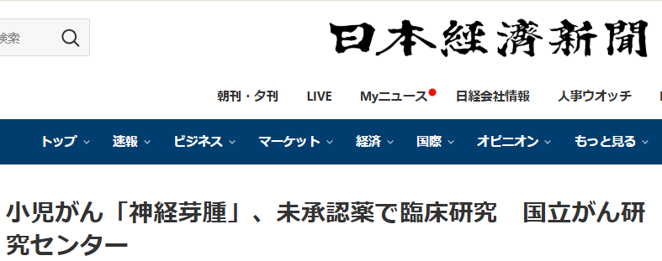
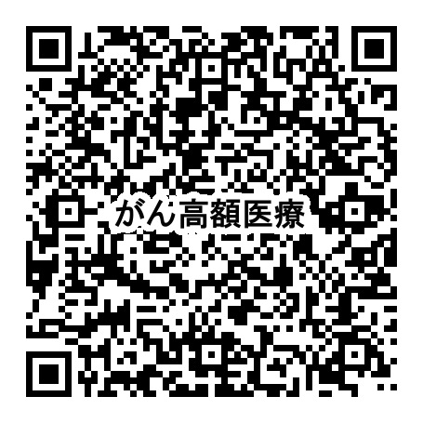
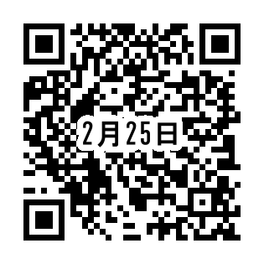
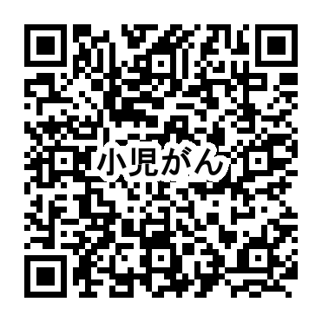
Ⅰ．「ぴたほ」に負けない！医療事情を踏まえた当社の優位性を訴求！
12
（４）-2．高額ながん治療薬（含未承認・適応外薬）に関するトピックスまとめ
No | 日にち | 見出し | 内容 | 日経URL
１ | 2024年 4月23日 日経新聞 | 高額医療、財政を圧迫 がん・難病に新薬 1000万円以上 5年で3倍 | 健康保険組合の財政悪化の要因の一つに、高額医療の増加がある 技術革新が進み、がんや難病に効果がある画期的な新薬が相次ぎ開発されている。かつて「不治の病」とされた病気に治療法が出てきた一方で、医療費の高額化が進んでいる。健保連によると、22年度に同制度に申請したレセプトのうち、1カ月の医療費が1000万円以上の件数は前年度比18%増の1792件と過去最多だった。5年間で3倍強に増えた 高額ながん治療薬「キムリア」などの保険適用が影響した
2 | 2025年 7月13日 JCASTﾆｭｰｽ | 若者向け白血病点滴薬 「キムリア」 名指しで大炎上 石破首相 | 政府が高額療養費制度の利用者負担の上限を見直す方針を示していることをめぐり、2025年2月21日の衆院予算委員会での石破茂首相の答弁が批判を浴びている。 石破氏は、がん免疫治療薬「オプジーボ」や白血病などの点滴薬「キムリア」といった具体的な薬剤を挙げて、高額な薬剤が財政を圧迫していることを説明し、これが「患者側から『薬を使う患者を傷つけた』の声」なとど報じられたこともあって、反発が広がっている。 発言の中に、「『キムリア』という薬があって、1回で3000万円ですよね。有名な『オプジーボ』が 年間に1000万でございますが、1月で1000万以上の医療費がかかるケースが10年間で7倍になってる、これは保険の財政から考えて、これ何とかしないと制度そのものが持ちません」－といった内容。 石破氏が例示した「キムリア」の薬価は、保険収載承認された19年時点で過去最高となる3349万円。従来の治療が効かなかった白血病などへの効果が期待できるが、キムリアを使った治療の対象となるのは「治療を受けるときに25歳以下」の患者というルールがある。 石破氏は「いかにして負担を減らすかということと、制度をどうやって持続可能なものにするかということの、ギリギリの接点が今回の結論でございます」とも話した。
3 | 2026年 3月23日 日経新聞 | 小児がん「神経芽腫」、 未承認薬で臨床研究 国立がんセンター | 国立がん研究センターは23日、小児がん「神経芽腫」の再発予防を目的に、国内未承認の抗がん剤「エフロルニチン」を使用する臨床研究を開始すると発表した。 米国で承認済みの薬を「患者申出療養」制度を活用して投与し、海外との承認格差であるドラッグロスの解消を図る。神経芽腫は副腎などにできる小児がんで、国内では年間約200人が発症し、再発後の治療は極めて難しいとされる。 同センターは24年から小児対象外の抗がん剤等9品目で同様の枠組みを進めており、アクセス拡大が患者家族の希望となっている。
高額医療、財政を圧迫 がん・難病に新薬 1000万円以上 5年で3倍 | 健康保険組合の財政悪化の要因の一つに、高額医療の増加がある 技術革新が進み、がんや難病に効果がある画期的な新薬が相次ぎ開発されている。かつて「不治の病」とされた病気に治療法が出てきた一方で、医療費の高額化が進んでいる。健保連によると、22年度に同制度に申請したレセプトのうち、1カ月の医療費が1000万円以上の件数は前年度比18%増の1792件と過去最多だった。5年間で3倍強に増えた 高額ながん治療薬「キムリア」などの保険適用が影響した
3,174,864円/月（3,800万/年12ｻｲｸﾙ）

Slide 13
Ⅰ．「ぴたほ」に負けない！医療事情を踏まえた当社の優位性を訴求！
13
（４）-3．患者申出療養制度とは！？特定自費診療がん薬物治療保障特約と比較する！
（参考）厚生労働省：第33回患者申出療養評価会議（2023年7月6日）資料1-1「患者申出療養の実施状況について」https://www.mhlw.go.jp/stf/shingi2/0000203222_00019.html
①.患者申出療養制度の概要
「国内で承認されていない最新の治療を、患者さんからのリクエストを起点として、公的保険と併用して受けられるようにする制度」のことです。※先進医療などは、病院側が「この治療をやりたい」と国に申請して実施するもの。
「国内で承認されていない最新の治療を、患者さんからのリクエストを起点として、公的保険と併用して受けられるようにする制度」のことです。※先進医療などは、病院側が「この治療をやりたい」と国に申請して実施するもの。
②.制度を利用するまでの流れ
相談 ： 患者さんが「臨床研究中核病院」などの専門的な病院に相談。
計画作成： 医師がその患者さんのための治療計画（臨床研究計画）を作成。
国の審査： 国（厚生労働省）が「安全性」や「有効性」を審査。
治療開始： 審査に通れば、保険診療との併用で治療が受けられる。
③.患者申出療養制度と特定自費診療がん薬物治療保障特約を比較する
比較項目 | 患者申出療養制度（日本生命の保障対象）
支払いの条件 | 国に承認された特定の臨床研究プロジェクト
選定の仕組み | 患者が起点となり、個別に国へ申請・審査 ※上記②参照
対象数（目安） | 5〜10種類程度（がん以外含む）
対象となる病気 | 制限なし ※がん以外では、ライソゾーム病などの代謝疾患等が該当するが約9割はがんに対する未承認薬等
主なメリット | がん以外の難病でも国に申請が通れば出る
特定自費診療がん薬物治療保障特約（明治安田）
学会（NCCN等）の基準を満たせばOK ※欧米等で承認済みの未承認薬・適応外薬
保険会社が指定する基準（NCCNガイドライン等）に合致する薬剤
≒184種類
「がん」（悪性新生物）に特化
がんの未承認薬を制度の順番待ちなしで使える 命を待たせない！スピードに決定的な差！
課題：患者申出制度の利用については、特定の病院（臨床研究中核病院など）が、特定のプロトコルで実施している試験に参加する形になります。
「この薬が使いたい」と思っても、そのための研究計画が国に受理されていなければ、ゼロから計画を作る必要があり、数ヵ月・数年の時間がかかります。
課題：患者申出制度の利用については、特定の病院（臨床研究中核病院など）が、特定のプロトコルで実施している試験に参加する形になります。
「この薬が使いたい」と思っても、そのための研究計画が国に受理されていなければ、ゼロから計画を作る必要があり、数ヵ月・数年の時間がかかります。

Slide 14
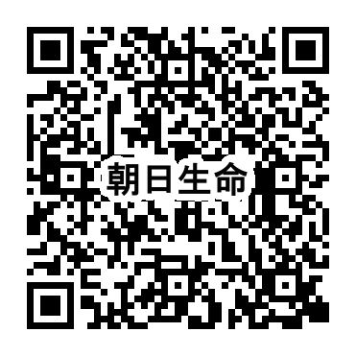
Ⅰ．「ぴたほ」に負けない！医療事情を踏まえた当社の優位性を訴求！
14
（参考）「がん自由診療特約（朝日生命）」のニュースリリースを紹介！
朝日生命は、2025年4月2日より、「がん自由診療特約」を発売しています。当商品の展開により、朝日生命の2025年度の新契約業績は一定伸展しています！今日はそんな朝日生命が展開するがん商品についてご紹介させていただきます！
近年では医療技術の進歩によって、がんに対する治療の選択肢が広がっており、抗がん剤についても各国で開発が進められています。しかし、日本国内で未承認・適応外の医薬品を用いる治療の場合には、治療費は公的医療保険の適用外となり、経済的な理由から治療の幅を狭めざるを得ないケースもあります。当商品は、希望するがん治療を諦めることがないよう、所定の「自由診療による抗がん剤治療」※にかかる費用を月額給付にて保障します。（原文ママ）
当商品のニュース
リリースはコチラ⇒
❺．保険料例
がん自由診療給付金月額100万円、
保険期間・保険料払込期間：10年、
月払口座・クレジットカード料率
❶．主な特長・ポイント
日本では未承認・適応外の医薬品を用いた「自由診療による抗がん剤治療」を、最大100万円の月額で保障！
最長30か月を保障するため、治療が長期化した場合も安心！
「がん自由診療特約」は、「生活習慣病保険」「医療保険（2010）」「がん保険（2015）」に付加できる特約！
契約年齢 | 男性 | 女性
20歳 | 77円 | 87円
30歳 | 86円 | 139円
40歳 | 131円 | 303円
50歳 | 226円 | 410円
60歳 | 480円 | 534円
日本では未承認・適応外の医薬品を用いた「自由診療による抗がん剤治療」を、最大100万円の月額で保障！
最長30か月を保障するため、治療が長期化した場合も安心！
「がん自由診療特約」は、「生活習慣病保険」「医療保険（2010）」「がん保険（2015）」に付加できる特約！
❷．仕組み図
❸．支払事由
特約
がん自由診療特約
（10年更新）
更新
（80歳まで）
給付金 | 支払事由 | 支払金額 | 支払限度額
がん自由診療 給付金 | がんの治療を目的として、日本国内の病院または診療所において、所定の「自由診療による抗がん剤治療」を受けたとき | がん自由診療 給付金月額 | 月１回 通算30か月
主契約
生活習慣病保険 等
更新
（80歳まで）
契約
満了
更新※
保険期間
※主契約が定期タイプの場合80歳まで
❻．支払事由
他の保険会社との主な比較 ※詳細は約款等をご確認ください
❹．契約年齢範囲、取扱金額、保険期間
朝日生命 | 明治安田生命
がん自由診療特約 月額最大100万円を、最長30ヵ月 ＝最大3,000万円までお支払い （100万円×30ヵ月） | 特定自費診療がん薬物治療保障特約 特定のがん薬物治療の薬剤に係る費用と同額を 通算１億円までお支払い 保険料は、40歳53円（男性）、87円（女性）🔗
契約年齢範囲 | 15～85歳
取扱金額 | 50万円、または100万円／月額
高額且つ公的医療保険の適用外である、未承認および適応外薬について保障の対象となるということは、がん治療の選択肢を広げるうえで大きなポイントとなりますよね！ 一方で、がんの未承認および適応外薬の184種類※のうち、1ヵ月100万円以下の同薬は、53／184種類であり、28.8％しかカバーできていません。また、先行する明治安田生命の保障（支払事由）と比較すると、支払う最大保険金額、および保険料でも後れを取っており、もう一押し欲しかった！といえるかもしれません
50・100万円/月、最大3,000万円まで
参考・引用） https://www.asahi-life.co.jp/company/newsrelease/20250312.pdf、 https://www.meijiyasuda.co.jp/profile/news/release/2022/pdf/20230217_01.pdf ※2023年7月31日の厚労省データ（1ドル100円換算を150円に修正）

Slide 15
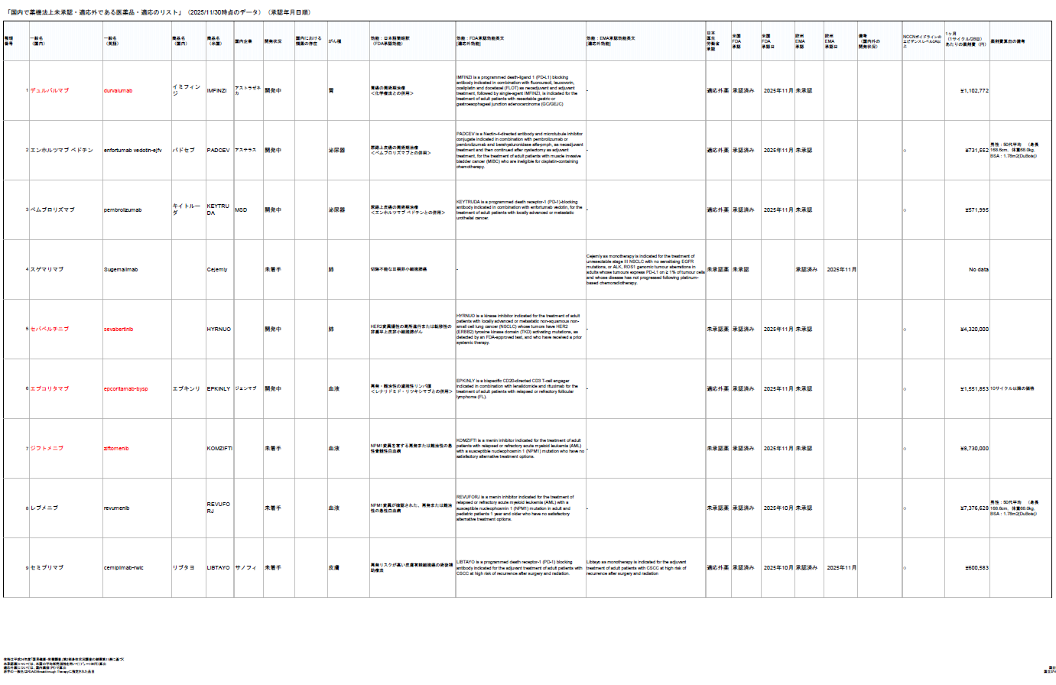
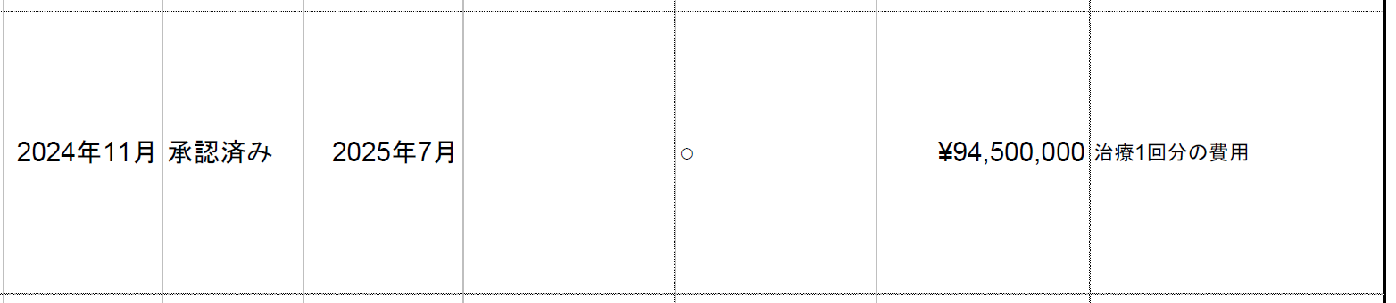
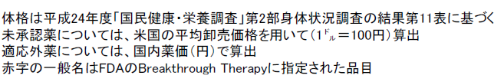
Ⅰ．「ぴたほ」に負けない！医療事情を踏まえた当社の優位性を訴求！
7
15
（５）「国内で薬機法上未承認・適応外である医薬品・適応のリスト」（承認年月日順）※2023.7.31データ
No | 1ヵ月の 薬剤費 | 100万 円以下
1 | 2,667,386
2 | 3,152,532
3 | 4,905,113
4 | 1,099,215
5 | 5,481,201
6 | 6,750,000
7 | 857,993 | 〇
8 | 1,234,494
9 | 1,115,268
10 | 1,318,776
11 | 2,563,200
12 | 3,939,992
13 | 3,780,000
14 | 3,846,420
15 | 857,993 | 〇
16 | 4,232,520
17 | ー | ー
18 | 3,764,745
19 | 871,097 | 〇
20 | 1,127,834
21 | 5,796,000
22 | 5,971,200
23 | 2,607,660
24 | 900,875 | 〇
25 | 586,698 | 〇
26 | 988,866 | 〇
27 | 12,998,880
28 | ー | ー
No | 1ヵ月の 薬剤費 | 100万 円以下
29 | 5,023,260
30 | 978,591 | 〇
31 | 978,591 | 〇
32 | 1,241,453
33 | 1,224,552
34 | 3,207,920
35 | 406,865 | 〇
36 | 937,986 | 〇
37 | 11,700,000
38 | 14,191,200
39 | 62,424,000
40 | 5,129,106
41 | 86,211,000
42 | 633,219 | 〇
43 | 3,404,825
44 | 76,320,000
45 | 4,751,280
46 | 1,008,957
47 | 4,500,000
48 | 2,607,660
49 | 2,607,660
50 | 5,793,948
51 | 2,667,386
52 | 5,084,694
53 | 13,910,400
54 | 6,679,980
55 | 4,063,500
56 | 7,233,210
No | 1ヵ月の 薬剤費 | 100万 円以下
57 | 857,993 | 〇
58 | 6,128,159
59 | 2,667,386
60 | 4,502,849
61 | 10,594,800
62 | 900,875 | 〇
63 | 900,875 | 〇
64 | 2,862,000
65 | 978,591 | 〇
66 | 117,423 | 〇
67 | 2,158,232
68 | 3,821,001
69 | 24,937,911
70 | 3,821,001
71 | 4,324,098
72 | 4,236,704
73 | 5,888,925
74 | 1,127,834
75 | 76,320,000
76 | 1,457,958
77 | 3,049,680
78 | 857,993 | 〇
79 | 5,023,260
80 | 606,717 | 〇
81 | 3,758,400
82 | 7,038,900
83 | 3,751,478
84 | 3,126,600
No | 1ヵ月の 薬剤費 | 100万 円以下
85 | 4,502,849
86 | 1,311,597
87 | 4,232,520
88 | 16,723,440
89 | 255,344 | 〇
90 | 4,195,781
91 | 4,968,000
92 | 1,009,344
93 | 6,679,980
94 | 857,993 | 〇
95 | 2,607,660
96 | 4,484,915
97 | 5,023,260
98 | ー | ー
99 | 3,673,253
100 | 1,274,432
101 | 5,793,948
102 | 4,521,746
103 | 1,119,254
104 | 7,065,756
105 | 325,449 | 〇
106 | 6,188,186
107 | 857,993 | 〇
108 | 3,756,108
109 | ー | ー
110 | 857,993 | 〇
111 | 3,152,532
112 | 900,875 | 〇
No | 1ヵ月の 薬剤費 | 100万 円以下
113 | 3,253,376
114 | 3,253,376
115 | 3,575,340
116 | 1,099,215
117 | 5,793,948
118 | 2,947,562
119 | 1,241,453
120 | 1,224,552
121 | 3,126,600
122 | 16,464,504
123 | 203,438 | 〇
124 | ー | ー
125 | 2,845,950
126 | 325,449 | 〇
127 | 844,520 | 〇
128 | 2,685,689
129 | 508,989 | 〇
130 | 2,781,216
131 | 910,076 | 〇
132 | 10,594,800
133 | 5,772,651
134 | 8,391,560
135 | 3,429,962
136 | ー | ー
137 | 2,349,132
138 | 1,940,507
139 | 7,762,020
140 | 375,407 | 〇
No | 1ヵ月の 薬剤費 | 100万 円以下
141 | 1,127,834
142 | 2,947,562
143 | 1,099,215
144 | ー | ー
145 | 3,126,600
146 | 1,002,330
147 | 1,127,834
148 | 737,882 | 〇
149 | 379,920 | 〇
150 | 2,880,000
151 | 3,196,356
152 | 1,383,516
153 | 4,607,766
154 | 10,069,872
155 | 1,578,380
156 | 2,243,163
157 | 736,328 | 〇
158 | 11,313,840
159 | 2,369,375
160 | 917,598 | 〇
161 | 1,021,016
162 | 1,273,436
No | 1ヵ月の 薬剤費 | 100万 円以下
163 | 3,413,208
164 | 6,707,736
165 | 12,381,618
166 | 937,224 | 〇
167 | ー | ー
168 | 2,336,246
169 | 13,950,000
170 | ー | ー
171 | 28,500,000
172 | ー | ー
173 | 617,433 | 〇
174 | 2,215,058
175 | 692,568 | 〇
176 | 333,870 | 〇
177 | 1,293,516
178 | 1,616,895
179 | 67,065 | 〇
180 | 67,299 | 〇
181 | 578,198 | 〇
182 | ー | ー
183 | 146,384 | 〇
184 | 5,248,631
  22.8％
42／184
22.8％
➅ %
参考）国立がん研究センター： https://www.ncc.go.jp/jp/senshiniryo/iyakuhin/index.html

Slide 16
Ⅰ．「ぴたほ」に負けない！医療事情を踏まえた当社の優位性を訴求！
16
（６）退院後通院治療保障特約の訴求エビデンス
３．①入院患者の平均在院日数と②入院・外来患者数の推移（参考🔗）
１．退院患者の平均在院日数（病院）
2005年を境に、外来患者数が入院患者数を逆転しており、
入院日数はこの20年で半分以下（30日→14日）に短縮されている。
① 約8割
令和5年9月中の
全国の退院患者について、
在院日数の平均である
平均在院日数を施設別
にみると、
「病院」29.3日、
「一般診療所」14.2日
となっている。
（日）
（日）
（日）
②がん入院患者の平均在院日数
入院日数は
短期化
外来
入院
参考
①がんの入院・外来患者数の推移
退院後に通院を継続
する患者数は約8割
※参考🔗
① 割
結論
入院期間は短縮し、約8割が退院後も通院している
結論
がんも通院による治療が増えている
２．入院中と退院後の通院時の療養に係る診療報酬点数の割合
４．がん患者の就労継続意向（参考🔗）
高血圧性疾患（退院後翌月から6ヵ月間の通院）
就労継続の強い意向：病気を抱える労働者のうち、 92.5%が「仕事を続けたい」と希望しています。
仕事を続ける理由：1位は「家庭の生計を維持するため (72.5%)」、2位は「働くことが生きがい (57.4%)」です。
両立の苦労：働く人の約4人に1人が「治療と仕事の両立」に苦慮。50代以降では家族の介護も含めると半数以上に上る。
退院後37％ | 入院中63％
胃がん （退院後翌月から13ヵ月間の通院）
退院後49％ | 入院中51％
肺がん （退院後翌月から24ヵ月間の通院）
退院後84％ | 入院中16％
結論
働き盛り・子育て世代ほど「早期退院」を熱望している
当資料の結論
「入院して治す」時代から
「早く退院して通院で治す」時代へと変化している！
結論
退院後に多くの費用がかかっています！

Slide 17
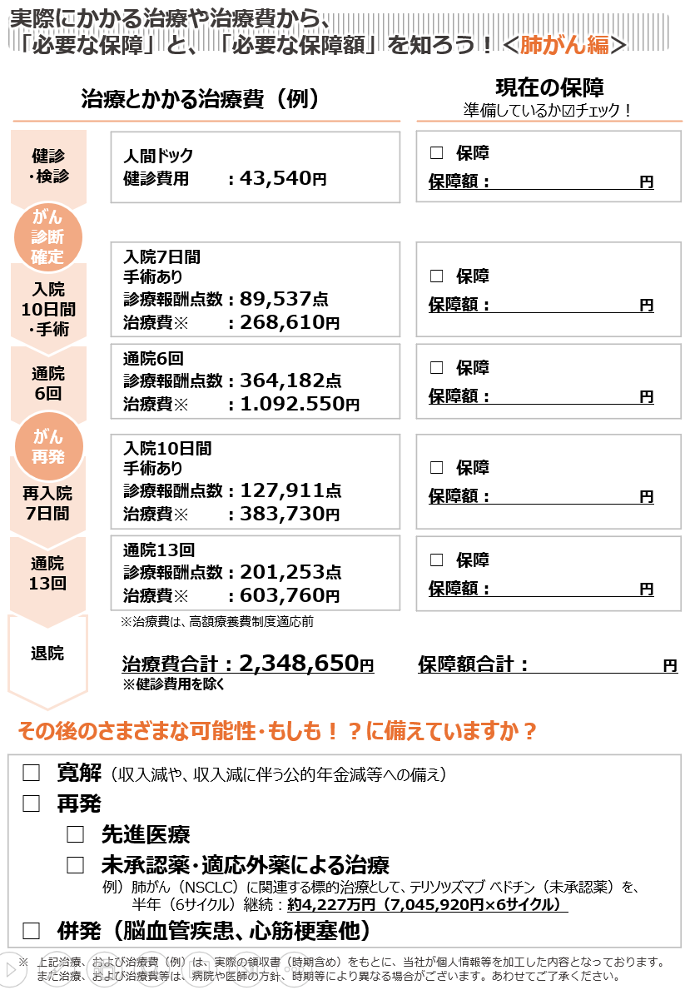
8
17

Slide 18
Ⅰ．「ぴたほ」に負けない！医療事情を踏まえた当社の優位性を訴求！
18
（参考）退院後の通院に関する実際にかかった治療費例（胃がん）
❶＜領収書（例）＞胃がんによる胃全摘術を受け、退院後に通院で抗がん剤等の治療を継続（13か月で合計13回通院）した場合
患者番号 | 氏名 |  |  | 請求期間（入院の場合）
1231234 | ケイズ らぼ さま
受診 | 入院・外来 | 領収書No. | 発行日 | 費用区分 | 負担割合 | 本人・家族 | 区分
 | 外来 | 12345 |  |  | 3割 | 本人・家族 | 一般
保険 | 初・再受診料 | 入院料等 | 医学管理等 | 在宅医療 | 検査 | 画像診断 | 投薬
 | 962点 |  | 5330点 |  | 8164点 |  | 55900点
 | 注射 | ﾘﾊﾋﾞﾘﾃｰｼｮﾝ | 精神科専門療法 | 処置 | 手術 | 麻酔 | 放射線治療
 | 130897点 |  |  |  | 220287点
 | 病理診断 | 診断群分類(DPC) | 食事療養 | 生活療養
保険外 負担 | 選定医療等 | その他 |  |  | 保険 | 保険(食事) | 保険外負担
 |  |  |  | 合計 | 2,012,530円 | 円 | 円
 | （内訳） | （内訳） |  | 負担額 | 603,760円 | 円 | 円
 |  |  |  | 領収額合計 | 603,760円
通院13回分の
合計点数
201,253点
❷「加入されている保険」と、「おすすめの保険」で、給付金額の違いを計算してみよう※！
加入されている保険
おすすめの保険
通院治療給付金：201,253点×3円
603,759円
通院治療一時金：
10,000円
613,759円
ご加入の保障、退院後の通院で給付される!?

Slide 19
19
Ⅱ．今積み立てマーケットが過熱！
その中で選ばれる商品は！？

Slide 20
Ⅱ．今積み立てマーケットが過熱！その中で選ばれる商品は！？
9
20
（１）今の積み立てマーケットの現状（積み立てマーケット 5年間の変化）
⑦ 2,696万口座
⑧ 386万人
2024年の新NISA開始から2年。日経平均の高騰など市場はかつてなく活況となっています。そんな今だからこそ、「お客さまの不安」や「お客さまの志向」に寄り添えるかが、分かれ道です！今日は、そんな積み立てマーケットの現況を紹介しておりますので、お客さまのポートフォリオの最適化を実施し、セカンドライフに向けた計画を「お客さまの志向に合致した最適な形」アップデートしましょう！
１．積立・資産形成マーケット比較表
No | カテゴリー | 積立種類 | 5年前 (2020) | 現在 (2025/2026) | 規模 | 傾向 |  | リスク | 加入ﾁｪｯｸ | 支払 | 受取 （65歳〜） | エビデンス
1 | A. 公的 | 基礎年金 | 約6,760万人 | 約6,740万人 | ★★★★★ | ほぼ横ばい |  | ★★ |  |  |  | 厚生労働省：令和5年度 厚生年金保険・国民年金事業の概況
2 |  | 厚生年金 | 約4,480万人 | 約4,650万人 | ★★★★ | 微増（就労増） |  | ★★
3 | B. 職場 | 退職金 | 約3,600万人 | 約3,400万人 | ★★ | 減少傾向 |  | ★★ |  |  |  | 厚生労働省：就労条件総合調査（退職給付制度）
4 |  | 財形貯蓄 | 約720万件 | 約599万件 | ★ | 減少（魅力低下） |  | ★ |  |  |  | 厚生労働省：財形貯蓄制度の実施状況
5 |  | 企業型DC | 約748万人 | 約862万人 | ★ | 増加（導入拡大） |  | ★★ |  |  |  | 厚生労働省：確定拠出年金の施行状況
6 | C. 投資（攻め） | NISA | 約1,522万口座 | 約2,696万口座 | ★★★ | 約1.8倍 |  | ★★★★ |  |  |  | 金融庁：NISA利用状況調査
7 |  | iDeCo | 約147万人 | 約386万人 | ★ | 約2.6倍 |  | ★★★★ |  |  |  | 国民年金基金連合会：iDeCo公式サイト 統計情報
8 |  | 投資信託 | 約2,000万人 | 約3,870万人 | ★★★★ | 増加 |  | ★★★★★ |  |  |  | 日本証券業協会：証券投資に関する全国調査
9 |  | 株式投資 | 約1,328万人 | 約1,599万人 | ★★ | 増加 |  | ★★★★★
10 | D. 銀行（守り） | 預貯金(全体) | 約1,030兆円 | 約1,100兆円超 | ★★ | 増加（滞留） |  | ★ |  |  |  | 日本銀行：資金循環統計（家計部門）
11 |  | 定期預金 | 約2,800万世帯 | 約2,400万世帯 | ★★★ | 減少（シフト） |  | ★
12 | E. 積立（安心） | 個人年金 | 2,126万件 | 2,006万件 | ★★★ | 微減（根強い） |  | ★ |  |  |  | 生命保険協会：生命保険ファクトブック（最新版）
13 |  | 外貨建保険 | 約500万件 | 約650万件超 | ★ | 増加（金利増） |  | ★★★
14 |  | 学資保険 | 約840万件 | 約715万件 | ★ | 減少（出生減） |  | ★
合計
⑦
⑧
財形・定期・学資からの移行（リテラシー向上）

Slide 21
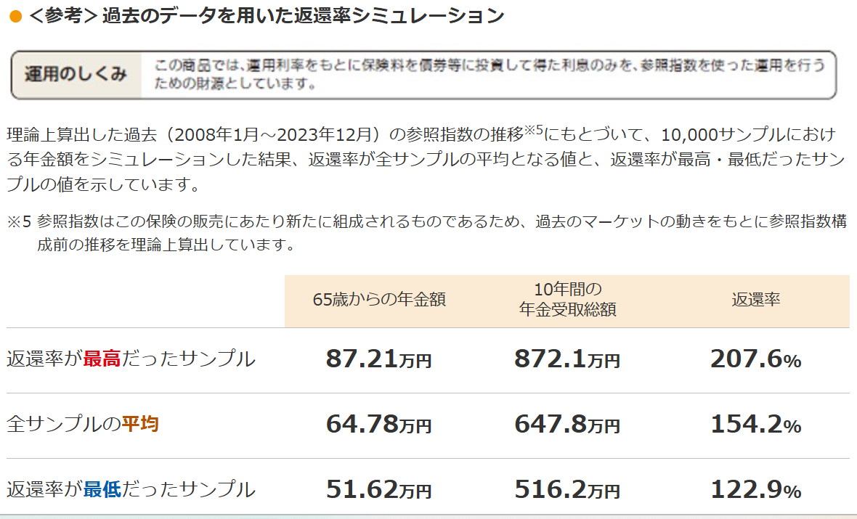
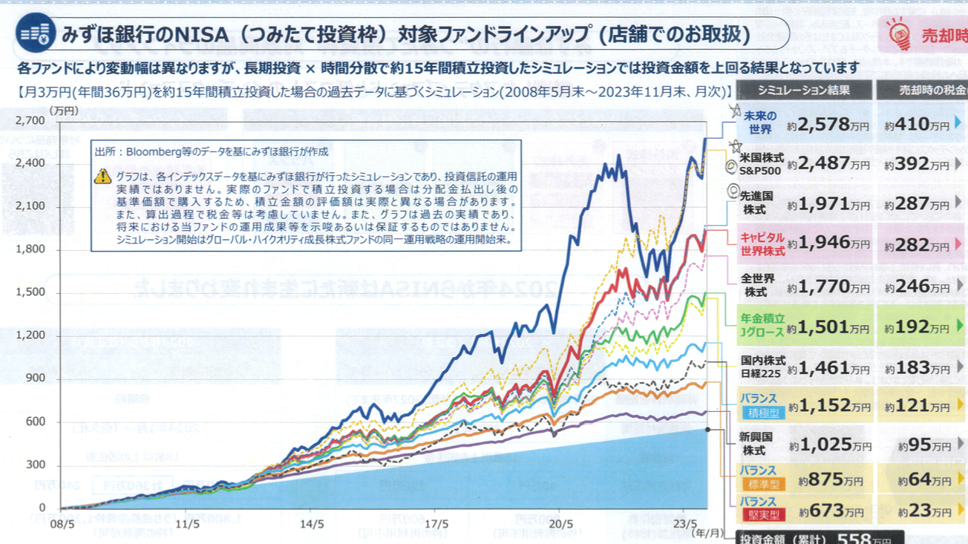
Ⅱ．今積み立てマーケットが過熱！その中で選ばれる商品は！？
10
21
（２）大手各社の主な個人年金比較から、結局どこがいいの？
2008年〜
保険会社 | 商品名 | 配当 | 被保険者 年齢等 | 年金開始 までの期間 | 予定利率① /運用利率② |  |  |  | 各リリース等
 |  |  |  |  |  |  | 前回 | 差 | 商品 | HP | 各利率
日本生命 | ニッセイ みらいのカタチ 年金保険（スマホ年金） 年金保険（有配当2012） | 有 | 7-65歳 ｽﾏﾎ:18-55歳 |  |  | ① | 0.60% | 0.40% | ■ | ■ | ■
第一生命 | 指数連動型年金 ステップジャンプ 指数連動型個人年金保険（無配当）2024 | 無 | 契約年齢 0歳-80歳 |  |  | ② | 1.03% | ▲0.03% | ■ | ■ | ■
明治安田生命 | 明治安田の長期運用年金 5年ごと配当付利率変動型個人年金保険 | 有 | 契約年齢 18‐65歳 |  |  | ① | 1.70% | 0.10% | ■ | ■ | ■
住友生命 | たのしみワンダフル ５年ごと利差配当付生存保障重視型個人年金保険 | 有 | 契約年齢 0‐75歳 | 30年以上 |  | ① | 0.80% | 0.40% | ■ | ■ | ■
フコク生命 | 個人年金保険 みらいプラス 災害死亡給付金付個人年金保険 | 有 | 契約年齢 0‐60歳 | 25年以上 |  | ① | 0.65% | 0.70% | ■ | ■ | ■
1.00%
1.00%
1.80%
1.20%
1.35%
保険会社 | 契約年齢 | 払込期間 | 年金受取 開始年齢 | 受取期間 | 月払 保険料 | 保険料 払込総額 | 年金受取 総額 | 返戻率 | 引用元
日本生命 | 男性:25歳 | 40年 | 65歳 | 10年 | 10,000円 | 479.9万円 | 534.7万円 |  | ■
第一生命 | 男性:35歳 | 30年 | 65歳 | 10年 | 10,000円 | 360万円 | 427万円 |  | ■
明治安田生命 | 男性:25歳 | 40年 | 65歳 | 10年 | 20,000円 | 960万円 | 1,335万円 |  | ■
住友生命 | 男性:30歳 | 30年 | 65歳 払込:60歳 | 10年 | 23,500円 | 846万円 | 1,000万円 |  | ■
フコク生命 | 男性:25歳 | 40年 | 65歳 | 10年 | 10,000円 | 約479万円 | 約587.9万円 |  | ■
各社の設計例
と返戻率
111.4％
118.6％
139.1%
118.2％
122.4％
第一生命の「運用利率」とは：
年金支払開始日前において、コールオプション購入の原資となる毎年の利息を計算するため、払い込まれた保険料を運用する当社所定の利率のことをいい、年単位の契約応当日ごとに更改します。（第一生命ニュースリリース原文ママ）
もう少しかみ砕いて解説：
①「運用利率」は、年単位の契約応当日に変わる。②保険料をその運用利率で運用する。③1年毎の運用利率に基づく「利息」が、指数連動原資の「元（軍資金）」になる。④利息に対し、連動率によって「チケット（ｺｰﾙｵﾌﾟｼｮﾝ）」を購入し、指数連動年金原資が決まる。これを毎年繰り返す。

Slide 22
Ⅱ．今積み立てマーケットが過熱！その中で選ばれる商品は！？
22
（おまけ）最近はやり！？の保険期間10年のおてがる「積み立て系」商品
保険会社 | 商品名 | 被保険者 年齢等 | 払込 期間 | 保険 期間 | 払込期間 満了日返戻率 | 満期保険金 返戻率 | 各リリース等
 |  |  |  |  |  |  | 商品 | HP | 各利率
日本生命 | ちょこつみ ニッセイ傷害保障付積立保険 | 0～49歳 ｽﾏﾎ:18-49歳 | 3年 | 10年 | 101.0% | 105.2％ | ■ | ■ | ■
明治安田生命 | 明治安田 じぶんの積立 無配当災害保障付積立保険 | 満6ｰ満75歳 | 5年 | 10年 | 102.1% | 108.3％ | ■ | ■ | ■
住友生命 | ダイレクトチャネル専用商品 「Ｃｈａｋｉｎチャキン」 無配当災害死亡保障付積立保険 | 18‐69歳 | 5年 | 10年 | 101.0% | 106.1％ | ■ | ■ | ■
4月からの各利率変更をきっかけに活動量確保！

Slide 23
Ⅱ．今積み立てマーケットが過熱！その中で選ばれる商品は！？
11
23
（３）主要各社の一時払養老・終身の各利率比較…結局どこがいいの？（4月1〜15日）
今日は、各商品の予定（積立）利率の更新日（毎月1･16日）! 各社の外貨建（米国ドル）円貨建の主要商品とその各利率をご紹介させていただきますので、最近の傾向を参考に、お客さまの積み立てのアドバイスを実施していきましょう！
Ⅰ．会社別 主な外貨建保険（米国ドル）・円貨建ての「積立利率①/予定利率②」一覧（青背景は円貨建て）
参考）各社ホームページより。ホームページのリンクは各「商品名」を押下。
保険会社 | 商品名 |  | 期間 | 契約 年齢等 | 積立利率① /予定利率② |  |  |  | 市場価格調整
 |  |  |  |  |  |  | 前回 | 差
日本生命 | ニッセイ外貨保険プラン 一時払外貨建養老保険 ドリームロード | 米ドル建 | 10年 | 0‐80歳 | 4.59% | ② | 4.32% | 0.27% | あり
 | ニッセイ一時払終身 | 円貨建 | 終身 | 3-90歳 | 1.50% | ② | 1.50% | 0.00% | なし
第一生命 （第一ﾌﾛﾝﾃｨｱ生命） | 積立利率変動型終身保険（20）（通貨指定型） プレミアプレゼント3 | 米ドル建 | 終身 | 20-80歳 | 5.27% | ① | 5.03% | 0.24% | あり
 |  |  |  | 81-90歳 | 4.27% | ① | 4.00% | 0.27%
 |  | 円貨建 | 終身 | 20-75歳 | 2.48% | ① | 2.41% | 0.07% | あり
 |  |  |  | 76-90歳 | 2.11% | ① | 2.03% | 0.08%
明治安田生命 | 明治安田の一時払養老保険 | 米ドル建 | 10年 他7･15 | 契:18-85歳 被: 0-85歳 | 4.44% | ② | 4.19% | 0.25% | あり
 |  | 円貨建 | 10年 他7･15 | 契:18-85歳 被: 0-85歳 | 2.16% | ② | 2.11% | 0.05% | あり
 | 明治安田の一時払終身保険 ※予定利率更新米ドル建は10年、円貨建は15年を表示 | 米ドル建 | 終身 | 契:18-90歳 被: 0-90歳 | 4.26% | ② | 4.00% | 0.26% | あり
 |  | 円貨建 | 終身 | 契:18-90歳 被: 0-90歳 | 2.26% | ② | 2.16% | 0.10% | あり
住友生命 | ふるはーとJロードグローバルⅢ（健康告知なしプラン） | 米ドル建 | 終身 | 30‐90歳 | 5.40% | ② | 5.30% | 0.10% | あり
 | スミセイの終身保険一時払い※2024年12月1日より改定 | 円貨建 | 終身 | 15-80歳 | 1.75% | ② | 1.75% | 0.00% | なし
フコク生命 | 一時払終身保険「グッとアップ」（有配当・告知不要型） | 円貨建 | 終身 | 15-80歳 | 1.50% | ② | 1.50% | 0.00% | なし
プルデンシャル生命 | 米国ドル建積立利率更改型一時払終身保険（無告知型） | 米ドル建 | 終身 |  | 4.46% | ① | 4.26% | 0.20% | あり
かんぽ生命 | 一時払終身保険（告知不要型）「つなぐ幸せ」 | 円貨建 | 終身 | 55-85歳 | 1.75% | ② | 1.75% | 0.00% | なし
保険会社 | 商品名 |  | 期間 | 契約 年齢等 | 積立利率① /予定利率② |  |  |  | 市場価格調整
 |  |  |  |  |  |  | 前回 | 差
日本生命 | ニッセイ外貨保険プラン 一時払外貨建養老保険 ドリームロード | 米ドル建 | 10年 | 0‐80歳 | 4.59% | ② | 4.32% | 0.27% | あり
 | ニッセイ一時払終身 | 円貨建 | 終身 | 3-90歳 | 1.50% | ② | 1.50% | 0.00% | なし
第一生命 （第一ﾌﾛﾝﾃｨｱ生命） | 積立利率変動型終身保険（20）（通貨指定型） プレミアプレゼント3 | 米ドル建 | 終身 | 20-80歳 | 5.27% | ① | 5.03% | 0.24% | あり
 |  |  |  | 81-90歳 | 4.27% | ① | 4.00% | 0.27%
 |  | 円貨建 | 終身 | 20-75歳 | 2.48% | ① | 2.41% | 0.07% | あり
 |  |  |  | 76-90歳 | 2.11% | ① | 2.03% | 0.08%
明治安田生命 | 明治安田の一時払養老保険 | 米ドル建 | 10年 他7･15 | 契:18-85歳 被: 0-85歳 | 4.44% | ② | 4.19% | 0.25% | あり
 |  | 円貨建 | 10年 他7･15 | 契:18-85歳 被: 0-85歳 | 2.16% | ② | 2.11% | 0.05% | あり
 | 明治安田の一時払終身保険 ※予定利率更新米ドル建は10年、円貨建は15年を表示 | 米ドル建 | 終身 | 契:18-90歳 被: 0-90歳 | 4.26% | ② | 4.00% | 0.26% | あり
 |  | 円貨建 | 終身 | 契:18-90歳 被: 0-90歳 | 2.26% | ② | 2.16% | 0.10% | あり
住友生命 | ふるはーとJロードグローバルⅢ（健康告知なしプラン） | 米ドル建 | 終身 | 30‐90歳 | 5.40% | ② | 5.30% | 0.10% | あり
 | スミセイの終身保険一時払い※2024年12月1日より改定 | 円貨建 | 終身 | 15-80歳 | 1.75% | ② | 1.75% | 0.00% | なし
フコク生命 | 一時払終身保険「グッとアップ」（有配当・告知不要型） | 円貨建 | 終身 | 15-80歳 | 1.50% | ② | 1.50% | 0.00% | なし
プルデンシャル生命 | 米国ドル建積立利率更改型一時払終身保険（無告知型） | 米ドル建 | 終身 |  | 4.46% | ① | 4.26% | 0.20% | あり
かんぽ生命 | 一時払終身保険（告知不要型）「つなぐ幸せ」 | 円貨建 | 終身 | 55-85歳 | 1.75% | ② | 1.75% | 0.00% | なし

Slide 24
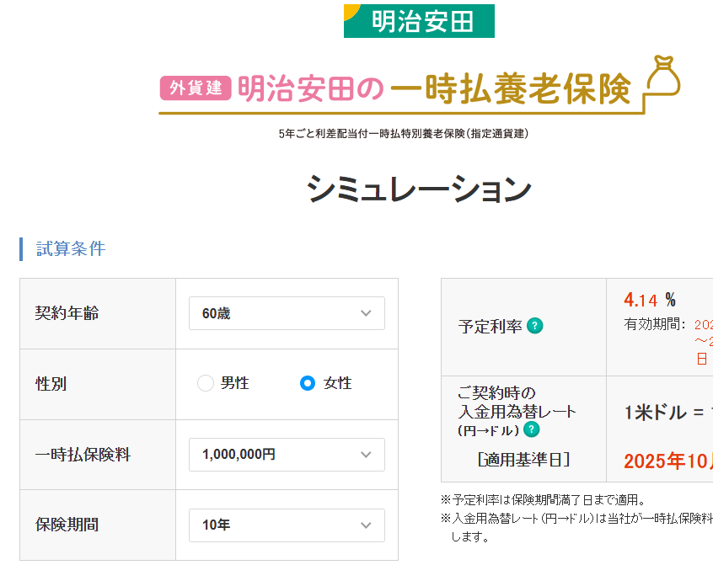
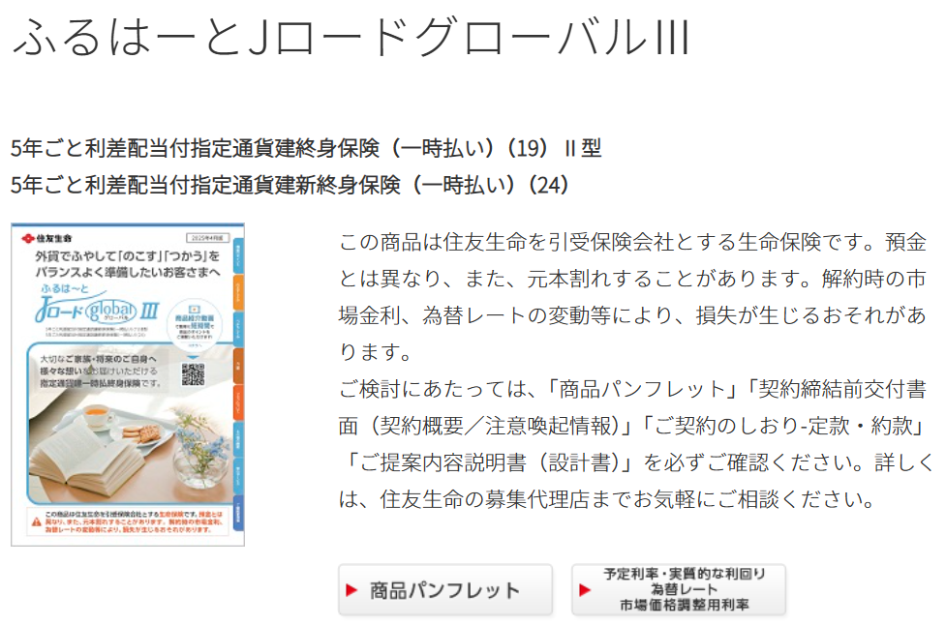
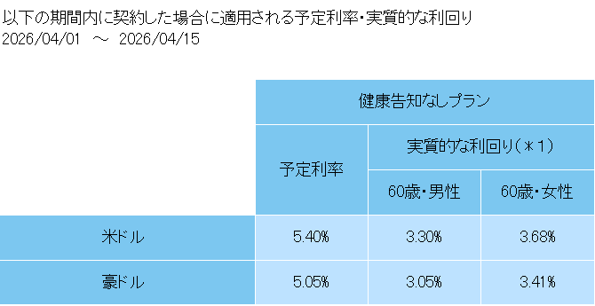
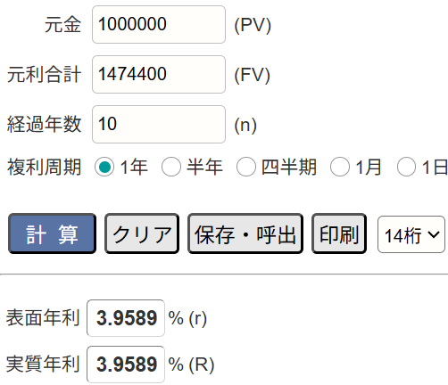

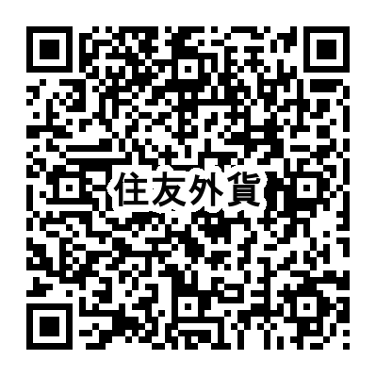
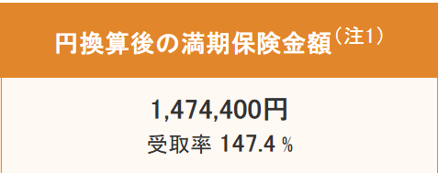
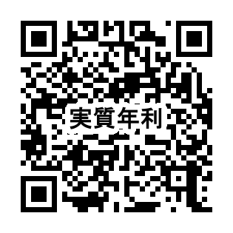
Ⅱ．今積み立てマーケットが過熱！その中で選ばれる商品は！？
24
（３）-2.予定利率では単純比較できない！どっちがお得！？実質利回り（実質金利）で比較してみる
生命保険における各種利率（「積立利率」と「予定利率」等）は、運用に関係する指標であり、それぞれ意味・役割・適用対象が異なるため単純に比較することができません。今日は、そんな各社の利率ではなく、解約返戻金や各社のホームページ等から掲載されている数値から、単純に比較が可能な「実質利回り」を算出し、比較してみました！
3.95％
例えば、住友生命と明治安田生命の外貨建商品を比べてみる（※2026年4月1日時点の予定利率、および各社為替レートを使用して試算しています）
商品名 ／会社 |  | ふるはーとJロードグローバルⅢ（健康告知なし） ／住友生命 | 明治安田の一時払養老保険 ／明治安田生命
各種利率 |  | 予定利率 | 予定利率
適用利率 |  | 5.40％ | 4.44％
実質的な利回り （実質金利）※ |  | 3.68％ ※60歳女性、15年後、解約時外貨受取で試算（円に戻す前） | 3.95% ※60歳女性、10年後、解約時円貨受取で試算（円に戻した後）
計算方法 (調べ方) | 参考 サイト | 自社ホームページに掲載 https://www.sumitomolife.co.jp/lineup/select/other/shop/fullheartjglobal3/ | 実質金利計算シミュレーターサイトを利用（カシオ計算機株式会社） 明治安田 ：https://www.meijiyasuda.co.jp/norapl/find/simulation/dolyourou/input.aspx シミュレータ：https://keisan.site/exec/system/1248928927
 | サイト 遷移
2
必要項目を入力
※複利周期は
1年が標準
2
1
1
3
※実質金利と実質利回りは、ともにインフレなど物価変動の影響を除いた実質的な資産増加率を示す概念であり、実務上ほぼ同義として扱われる。（参考サイト：SMBC日興証券_サイトリンク🔗、株式会社クレド_サイトリンク🔗）

Slide 25

12
（４）結論、これをつかう！
西暦 | 主な出来事 | 株価 | 10年後 |  |  | 20年後(1984年から) |  |  | 30年後(1984年から)
 |  |  |  |  | 対比 |  |  | 対比 |  |  | 対比
1984 |  | 9,893.82 | 1994 | 19,723.06 | 199% | 2004 | 11,488.76 | 116% | 2014 | 17,450.77 | 176%
1985 |  | 11,542.60 | 1995 | 19,868.15 | 172% | 2005 | 16,111.43 | 140% | 2015 | 19,033.71 | 165%
1986 |  | 13,113.32 | 1996 | 19,361.35 | 148% | 2006 | 17,225.83 | 131% | 2016 | 19,114.37 | 146%
1987 | 10月19日ブラックマンデー | 18,701.30 | 1997 | 15,258.74 | 82% | 2007 | 15,307.78 | 82% | 2017 | 22,764.94 | 122%
1988 |  | 21,564.00 | 1998 | 13,842.17 | 64% | 2008 | 8,859.56 | 41% | 2018 | 20,014.77 | 93%
1989 | 12月29日38,915.87円を記録 | 30,159.00 | 1999 | 18,934.34 | 63% | 2009 | 10,546.44 | 35% | 2019 | 23,656.62 | 78%
1990 |  | 23,848.71 | 2000 | 13,785.69 | 58% | 2010 | 10,228.92 | 43% | 2020 | 27,444.17 | 115%
1991 |  | 22,983.77 | 2001 | 10,542.62 | 46% | 2011 | 8,455.35 | 37% | 2021 | 28,791.71 | 125%
1992 |  | 16,924.95 | 2002 | 8,578.95 | 51% | 2012 | 10,395.18 | 61% | 2022 | 26,094.50 | 154%
1993 |  | 17,417.24 | 2003 | 10,676.64 | 61% | 2013 | 16,291.31 | 94% | 2023 | 33,464.17 | 192%
1994 |  | 19,723.06 | 2004 | 11,488.76 | 58% | 2014 | 17,450.77 | 88% | 2024 | 39,894.54 | 202%
1995 | 1ドル79円75銭を記録 | 19,868.15 | 2005 | 16,111.43 | 81% | 2015 | 19,033.71 | 96% | 2025 | 50,339.48 | 253%
1996 |  | 19,361.35 | 2006 | 17,225.83 | 89% | 2016 | 19,114.37 | 99% |  | 平均 | 152%
1997 |  | 15,258.74 | 2007 | 15,307.78 | 100% | 2017 | 22,764.94 | 149%
1998 |  | 13,842.17 | 2008 | 8,859.56 | 64% | 2018 | 20,014.77 | 145%
1999 |  | 18,934.34 | 2009 | 10,546.44 | 56% | 2019 | 23,656.62 | 125%
2000 |  | 13,785.69 | 2010 | 10,228.92 | 74% | 2020 | 27,444.17 | 199%
2001 | 9月11日米同時多発テロ | 10,542.62 | 2011 | 8,455.35 | 80% | 2021 | 28,791.71 | 273%
2002 |  | 8,578.95 | 2012 | 10,395.18 | 121% | 2022 | 26,094.50 | 304%
2003 | 3月20日イラク戦争 | 10,676.64 | 2013 | 16,291.31 | 153% | 2023 | 33,464.17 | 313%
2004 |  | 11,488.76 | 2014 | 17,450.77 | 152% | 2024 | 39,894.54 | 347%
2005 |  | 16,111.43 | 2015 | 19,033.71 | 118% | 2025 | 50,339.48 | 312%
2006 |  | 17,225.83 | 2016 | 19,114.37 | 111% |  | 平均 | 147%
2007 |  | 15,307.78 | 2017 | 22,764.94 | 149%
2008 | 9月15日リーマンショック | 8,859.56 | 2018 | 20,014.77 | 226%
2009 |  | 10,546.44 | 2019 | 23,656.62 | 224%
2010 |  | 10,228.92 | 2020 | 27,444.17 | 268%
2011 |  | 8,455.35 | 2021 | 28,791.71 | 341%
2012 | 12月安倍新政権によるアベノミクス | 10,395.18 | 2022 | 26,094.50 | 251%
2013 | 株式譲渡益等の軽減税率廃止20％ | 16,291.31 | 2023 | 33,464.17 | 205%
2014 |  | 17,450.77 | 2024 | 39,894.54 | 229%
2015 | 8月上海指数下落（チャイナショック） | 19,033.71 | 2025 | 50,339.48 | 264%
2016 | 6月英国EU離脱 | 19,114.37 |  | 平均 | 136%
2017 |  | 22,764.94
2018 | 3月トランプ政権対中追加関税発動 | 20,014.77
2019 |  | 23,656.62
2020 | 2月新型コロナウイルス | 27,444.17
2021 |  | 28,791.71
2022 | 2月ロシアのウクライナ侵攻 | 26,094.50
2023 |  | 33,464.17
2024 | 新NISA開始 | 39,894.54
2025 |  | 50,339.48
（参考）直近の月別株価
 |  | 1月対比
2024年 1月 | 36,286.71
2024年 2月 | 39,166.19 | 108%
2024年 3月 | 40,369.44 | 111%
2024年 4月 | 38,405.66 | 106%
2024年 5月 | 38,487.90 | 106%
2024年 6月 | 39,583.08 | 109%
2024年 7月 | 39,101.82 | 108%
2024年8月※ | 38,647.75 | 107%
2024年 9月 | 37,919.55 | 104%
2024年10月 | 39,081.25 | 108%
2024年11月 | 38,208.03 | 105%
2024年12月 | 39,894.54 | 110%
2025年 1月 | 39,572.49 | 109%
2025年 2月 | 37,155.50 | 102%
2025年 3月 | 35,617.56 | 98%
2025年 4月 | 36,045.38 | 99%
2025年 5月 | 37,965.10 | 105%
2025年 6月 | 40,487.39 | 112%
2025年 7月 | 40,654.70 | 112%
2025年 8月 | 42,718.47 | 118%
2025年 9月 | 44,932.63 | 124%
2025年10月 | 52,411.34 | 144%
2025年11月 | 50,253.91 | 138%
2025年12月 | 50,339.48 | 139%
2026年 1月 | 53,322.85 | 147%
2026年 2月 | 58,850.27 | 162%
2026年 3月 | 51,063.72 | 141%
100株
98
万円
100株
197
万円
100株
114
万円
30年かけて
何％上昇したか
(10勝,2敗)
株式譲渡益等に
軽減税率10％
20年かけて
何％上昇したか
(12勝,10敗)
だいぶ減った・・・
10年前に売却して おけばよかった・・・
たくさん
増えた～
※2024年8月5日
「ブラックマンデー」を上回る大暴落。
31,458円42銭（▲4,451円）を記録。
10年かけて
何％上昇したか
(18勝,14敗)
53,739.68円（2026年4月1日）
×136％ ⇒73,086円
×147.4％⇒80,648円
79,212円
⑩

Slide 26
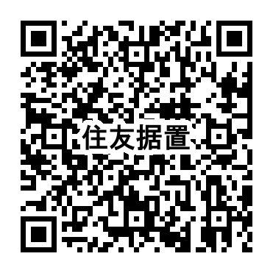
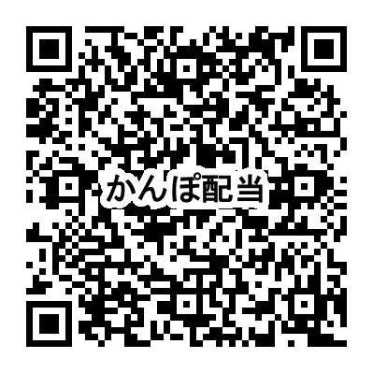
Ⅱ．今積み立てマーケットが過熱！その中で選ばれる商品は！？
26
（参考）会社別 「保険金据置利率および配当金積立利率」一覧（2026年4月）
今日は、各社の保険金据置利率と配当金積立利率をご紹介！最近は、据置利率等も、日銀の金利政策に合わせてあげていく方向性ですが、それでも決して「高くない」のが現状です。自社・他社問わず、据え置いたままでいるお客さまに対し、より予定･積立利率の高い商品をご案内する等展開していきましょう！
住友生命のニュースリリース 🔗
かんぽ生命のニュースリリース 🔗
Ⅰ．会社別 「保険金据置利率および配当金積立利率」一覧（2026年3月26日時点／各社ホームページより）
会社名 | 直前の利率 |  | 2025年4月1日～ |  | 2026年1月1日～ |  | 2026年4月1日～ |  | 各社 リンク | 備考
会社名 | 保険金 据置利率 | 配当金 積立利率 | 保険金 据置利率 | 配当金 積立利率 | 保険金 据置利率 | 配当金 積立利率 | 保険金 据置利率 | 配当金 積立利率
日本生命 | 0.01% | 0.01% | 0.01% | 0.01% | 0.60% | 0.60% | 0.60% | 0.60% | ■ | 2026年1月から改定
第一生命 | 0.10% | 0.10% | 0.30% | 0.30% | 0.30% | 0.30% | 0.30% | 0.30% | ■
明治安田生命 | 0.001% | 0.001% | 0.20% | 0.20% | 0.20% | 0.20% | 0.20% | 0.20% | ■
住友生命 | 0.10% | 0.10% | 0.30% | 0.30% | 0.30% | 0.30% | 0.60% | 0.60% | ■ | 2026年4月から改定
フコク生命 | 0.10% | 0.10% | 0.10% | 0.10% | 0.50% | 0.50% | 0.50% | 0.50% | ■ | 2025年7月1日より引き上げ
朝日生命 | 0.01% | 0.01% | 0.01% | 0.01% | 0.01% | 0.01% | 0.01% | 0.01% | ■
ソニー生命／ プルデンシャル生命 | 0.01% | 0.01% | 0.01%※ | 0.01% | 0.01%※ | 0.01% | 0.01%※ | 0.01% | ■ | 円建の保険
かんぽ生命 | 契約毎※ | 0.01% | 契約毎※ | 0.39% | 契約毎※ | 0.39% | 契約毎※ | 0.69% | ■ | 2026年4月から改定
アフラック生命 | 0.05% | 0.05% | 0.05% | 0.05% | 0.05% | 0.05% | 0.05% | 0.05% | ■
住友とかんぽ生命は大きく動いてくる！？

Slide 27
27
Ⅲ．その他

Slide 28

k‘sらぼをご紹介
28
当社コンテンツの特徴！
1
その日のトピックス（日経新聞等）から
活動につなげる「きっかけ」、アプローチを拡げる「視点」、提案を後押しする「根拠」を提供！
2
その日の「きっかけ」から、5人をリストアップ
毎日継続することで、1ヵ月110人のリストアップが可能！（5人×22日（土日除く/1ヵ月）＝110人）
3
上記コンテンツを毎日（平日）朝8時ごろまでに投稿！あわせてメルマガを配信するので、朝の忙しく貴重な時間に対し、トピックスを見落とすことなく、販売教育はお任せで、自分の仕事に集中！
4
サイトにアクセスすることで、シームレスな情報の入手が可能
お客さまとの待ち合わせの時間等が、戦略の時間に！
本日ご参加いただきました皆さまへ特別のご招待★ぜひお試しください！
ベーシック (メルマガ)会員 | 1,980円⇒980円 ／月額 1日30円!
プレミア会員 | 2,980円 ⇒1,980円 ／月額 1日60円!
毎日（平日）メルマガをお届けします！ その日のコンテンツが利用可能 2週間無料のお試し期間をお付けいたします！
過去の投稿やすべてのコンテンツ・サービスが利用可能です 毎日（平日）のメルマガも届きます
明治安田生命 川越支社さま専用
会員登録QRコード

Slide 29
ありがとうございました
当コンテンツは、著作権法上の保護を受けています。許諾を得ずに、当コンテンツの一部または全部を無断で複写・複製・転載することは禁じられております
© 2026 k’sらぼ株式会社
本資料は、個人の見解をまとめたものとなっています。参考にさせていただいたサイトはリンク等を掲載しております。また、当社のコンテンツ・情報につきまして、可能な限り正確な情報を掲載するよう努めておりますが、必ずしもそれらの正確性や安全性等を保証するものではありません。誤情報が入り込んだり、情報が古くなっていることもございます。万が一、当社に掲載された内容によって発生したトラブルや損害等の一切の責任を負いかねます。あらかじめご了承くださいますようお願いいたします。
お問い合わせ等は下記URLまでご照会ください（https://labo-ks.co.jp/）

Slide 30
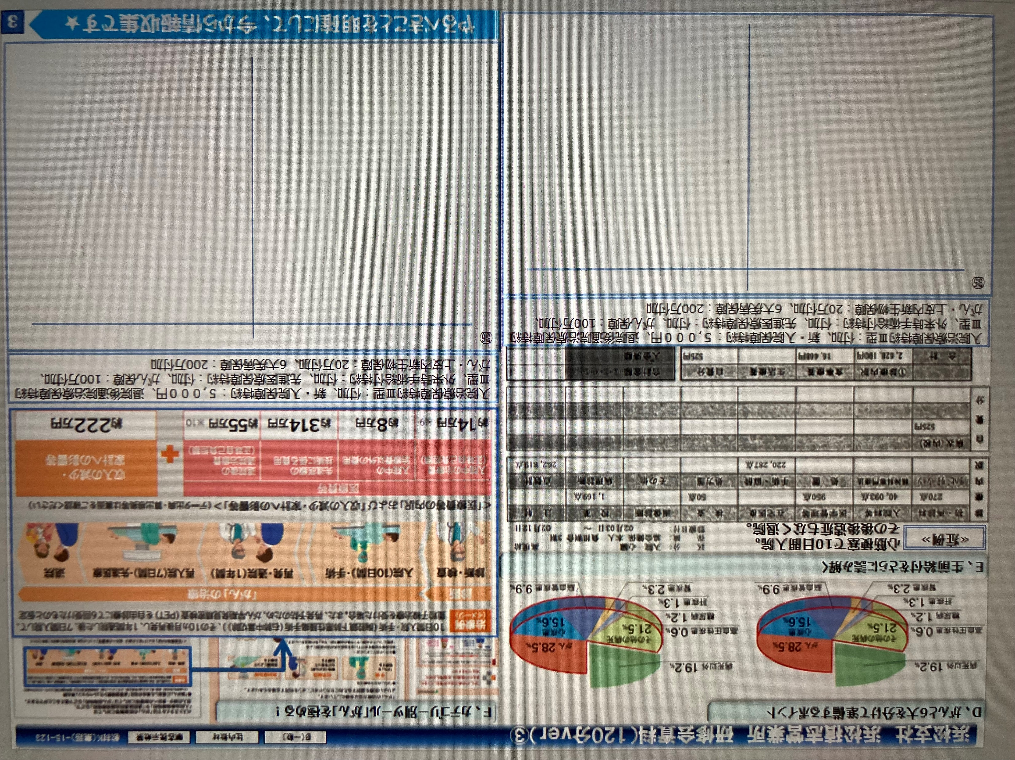
ぴたほ
BS
一時金
一時金
一時金

Slide 31
Ⅰ．「ぴたほ」に負けない！医療事情を踏まえた当社の優位性を訴求！
5
31
（２）ニッセイみらいのカタチ「治療サポート保険“ぴたほ”」のニュースリリースを紹介！２／２
❺．保障内容
参考）新商品ニッセイみらいのカタチ「治療サポート保険“ぴたほ”」の発売について（日本生命）：https://www.nissay.co.jp/sites/default/files/assets/news/files/20260304.pdf
給付金名称 |  | 支払事由 | 支払額 | 支払限度
入院治療給付金 |  | 所定の入院をし、公的医療保険制度における保険給付の対象となり診療報酬点数が算定されたとき | 入院中の療養にかかる診療報酬点数 × 1円・2円・3円* | 〔1回の入院〕 1円型 ：30万円 2円型 ：60万円 3円型 ：90万円 〔通算〕 600万円
入院定額給付金 |  | 所定の入院で入院日数が1日、30日、60日、90日の各日数に達したとき | 入院定額給付金額（1〜10万円） | 〔通算〕100回
外来 手術給付金 | 点数 比例給付 | 入院を伴わない所定の手術を受け、公的医療保険制度における保険給付の対象となり診療報酬点数が算定されたとき | 外来の療養にかかる診療報酬点数 × 1円・2円・3円* | 〔1回の手術〕 10万円 〔通算〕 30回
 | 定額給付 | 入院を伴わない所定の手術を受けたとき | 5,000円 | 〔1回の手術〕 － 〔通算〕 30回
先進医療・患者申出療養 給付金 |  | 所定の先進医療、または患者申出療養による療養を受けたとき | 先進医療、または患者申出療養にかかる技術料相当額 | 〔通算〕 2,000万円
先進医療・患者申出療養 サポート給付金 |  | 先進医療・患者申出療養給付金が支払われるとき | 20万円（ただし、先進医療または患者申出療養にかかる技術料と同額が上限） | 一連の先進医療または患者申出療養による療養について1回限り
T-PEC社 ドクター・オブ・ドクターズ | ベストドクターズ社 ベストドクターズ・サービス | 保健同人社 | 特定のセカンドオピニオン サービスなし
明治安田生命
日本生命
第一生命
JA共済
住友生命
アフラック
ソニー
かんぽ生命
朝日生命
太陽生命
ﾌﾟﾙﾃﾞﾝｼｬﾙ生命
フコク生命
❻．（参考）他社の類似保障等との比較※当社の視点による見解です。
比較の視点 | 日本生命 | 明治安田生命 | 朝日生命
退院後の通院の保障は？ |  |  | ある ※無配当通院保障特約で日額保障（5000円等）
がんの未承認・適応外薬の 保障は？（通算最大） |  |  | 50／100万×最大30回（⇒最大3000万円）（がん自由診療特約）
セカンドオピニオンサービスは？ |  |  | T-PEC社（ドクターオブドクターズ）※使用する場合、病気に制限がない他
ベストドクターズ社 ※使用する場合、病気に制限がある（がん等）他 | T-PEC社（ドクターオブドクターズ）※使用する場合、病気に制限がない他

Slide 32
Ⅰ．「ぴたほ」に負けない！医療事情を踏まえた当社の優位性を訴求！
5
32
（２）ニッセイみらいのカタチ「治療サポート保険“ぴたほ”」のニュースリリースを紹介！２／２
❺．保障内容
参考）新商品ニッセイみらいのカタチ「治療サポート保険“ぴたほ”」の発売について（日本生命）：https://www.nissay.co.jp/sites/default/files/assets/news/files/20260304.pdf
給付金名称 |  | 支払事由 | 支払額 | 支払限度
入院治療給付金 |  | 所定の入院をし、公的医療保険制度における保険給付の対象となり診療報酬点数が算定されたとき | 入院中の療養にかかる診療報酬点数 × 1円・2円・3円* | 〔1回の入院〕 1円型 ：30万円 2円型 ：60万円 3円型 ：90万円 〔通算〕 600万円
入院定額給付金 |  | 所定の入院で入院日数が1日、30日、60日、90日の各日数に達したとき | 入院定額給付金額（1〜10万円） | 〔通算〕100回
外来 手術給付金 | 点数 比例給付 | 入院を伴わない所定の手術を受け、公的医療保険制度における保険給付の対象となり診療報酬点数が算定されたとき | 外来の療養にかかる診療報酬点数 × 1円・2円・3円* | 〔1回の手術〕 10万円 〔通算〕 30回
 | 定額給付 | 入院を伴わない所定の手術を受けたとき | 5,000円 | 〔1回の手術〕 － 〔通算〕 30回
先進医療・患者申出療養 給付金 |  | 所定の先進医療、または患者申出療養による療養を受けたとき | 先進医療、または患者申出療養にかかる技術料相当額 | 〔通算〕 2,000万円
先進医療・患者申出療養 サポート給付金 |  | 先進医療・患者申出療養給付金が支払われるとき | 20万円（ただし、先進医療または患者申出療養にかかる技術料と同額が上限） | 一連の先進医療または患者申出療養による療養について1回限り
❻．（参考）他社の類似保障等との比較※当社の視点による見解です。
比較の視点 | 日本生命 | 明治安田生命 | 朝日生命
退院後の通院の保障は？ |  |  | ある ※無配当通院保障特約で日額保障（5000円等）
がんの未承認・適応外薬の 保障は？（通算最大） |  |  | 50／100万×最大30回（⇒最大3000万円）（がん自由診療特約）
セカンドオピニオンサービスは？ |  |  | T-PEC社（ドクターオブドクターズ）※使用する場合、病気に制限がない他
2000万円 ※認定にハードル、対象も極めて少ない | 1億 保険制度として枠組み化、対象も≒184〜
ベストドクターズ社 ※使用する場合、病気に制限がある（がん等）他 | T-PEC社（ドクターオブドクターズ）※使用する場合、病気に制限がない他

Slide 33
Ⅰ．「ぴたほ」に負けない！医療事情を踏まえた当社の優位性を訴求！
5
33
（２）ニッセイみらいのカタチ「治療サポート保険“ぴたほ”」のニュースリリースを紹介！２／２
❺．保障内容
参考）新商品ニッセイみらいのカタチ「治療サポート保険“ぴたほ”」の発売について（日本生命）：https://www.nissay.co.jp/sites/default/files/assets/news/files/20260304.pdf
給付金名称 |  | 支払事由 | 支払額 | 支払限度
入院治療給付金 |  | 所定の入院をし、公的医療保険制度における保険給付の対象となり診療報酬点数が算定されたとき | 入院中の療養にかかる診療報酬点数 × 1円・2円・3円* | 〔1回の入院〕 1円型 ：30万円 2円型 ：60万円 3円型 ：90万円 〔通算〕 600万円
入院定額給付金 |  | 所定の入院で入院日数が1日、30日、60日、90日の各日数に達したとき | 入院定額給付金額（1〜10万円） | 〔通算〕100回
外来 手術給付金 | 点数 比例給付 | 入院を伴わない所定の手術を受け、公的医療保険制度における保険給付の対象となり診療報酬点数が算定されたとき | 外来の療養にかかる診療報酬点数 × 1円・2円・3円* | 〔1回の手術〕 10万円 〔通算〕 30回
 | 定額給付 | 入院を伴わない所定の手術を受けたとき | 5,000円 | 〔1回の手術〕 － 〔通算〕 30回
先進医療・患者申出療養 給付金 |  | 所定の先進医療、または患者申出療養による療養を受けたとき | 先進医療、または患者申出療養にかかる技術料相当額 | 〔通算〕 2,000万円
先進医療・患者申出療養 サポート給付金 |  | 先進医療・患者申出療養給付金が支払われるとき | 20万円（ただし、先進医療または患者申出療養にかかる技術料と同額が上限） | 一連の先進医療または患者申出療養による療養について1回限り
健康サポート・キャッシュバック特約も
❻．（参考）他社の類似保障等との比較※当社の視点による見解です。
比較の視点 | 日本生命 | 明治安田生命 | 朝日生命
退院後の通院の保障は？ |  |  | ある ※無配当通院保障特約で日額保障（5000円等）
がんの未承認・適応外薬の 保障は？（通算最大） |  |  | 50／100万×最大30回（⇒最大3000万円）（がん自由診療特約）
セカンドオピニオンサービスは？ |  |  | T-PEC社（ドクターオブドクターズ）※使用する場合、病気に制限がない他
ない ※退院後については相談レベル | ある ※退院後通院治療保障特約で実額保障
2000万円 ※認定にハードル、対象も極めて少ない | 1億 保険制度として枠組み化、対象も184超
ベストドクターズ社 ※使用する場合、病気に制限がある（がん等）他 | T-PEC社（ドクターオブドクターズ）※使用する場合、病気に制限がない他
がんやその他重い病気に対する 一時金の再発・併発の保障 | ない | ある

Slide 34
一時金
一時金（再発）
●●●円

